Slide 1
স্বাগতম

Slide 2
শিক্ষক পরিচিতি
মোঃ মনোয়ারুল হক
সহকারি শিক্ষক
ধর্মপুর পি এন বালিকা উচ্চ বিদ্যালয়,সুন্দরগঞ্জ, গাইবান্ধা
০১৭৪০৬২৫২৯৯

Slide 3
পাঠ পরিচিতি
শ্রেণিঃষষ্ঠ
বিষয়ঃ বিজ্ঞান
অধ্যায়ঃ২
পাঠ-৩
সময়ঃ ৫০ মিনিট

Slide 4
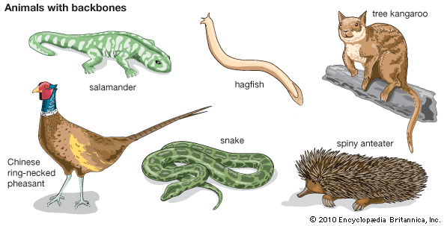
নিচের ছবিগুলো লক্ষ করি।

Slide 5
আজকের পাঠ
প্রাণিজগৎ

Slide 6
এপাঠ শেষে শিক্ষার্থীরা-
প্রাণিজগত কী তা বলতে পারবে।
বিভিন্ন প্রাণির বৈশিষ্ট্য ব্যাখ্যা করতে পারবে ।
প্রাণিজিগতের শ্রেনিকরণ করতে পারবে।

Slide 7
পৃথিবীর সকল প্রাণিকে মাত্র দুটি দলে ভাগ করা যায়-
প্রাণিজগত
অমেরুদন্ডী
মেরুদন্ডী

Slide 8
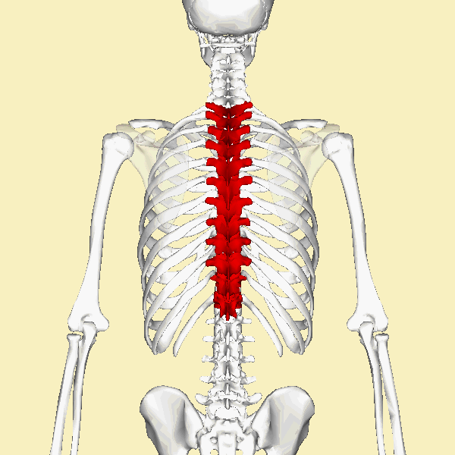
অমেরুদন্ডী
এদের মেরুদন্ড নেই।
এদের দেহের ভিতর কঙ্কাল থাকে না ।
এদের চোখ সরল প্রকৃতির
বা পুঞ্জাক্ষির।
এদের লেজ নেই।

Slide 9
অমেরুদন্ডী(ক্ষুদ্র প্রাণি)
এদের খালি চোখে দেখা যায় না।
এরা আকারে ক্ষুদ্র ।
অ্যামিবা।

Slide 10
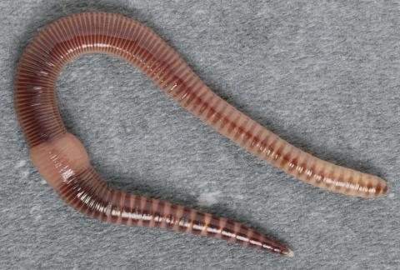
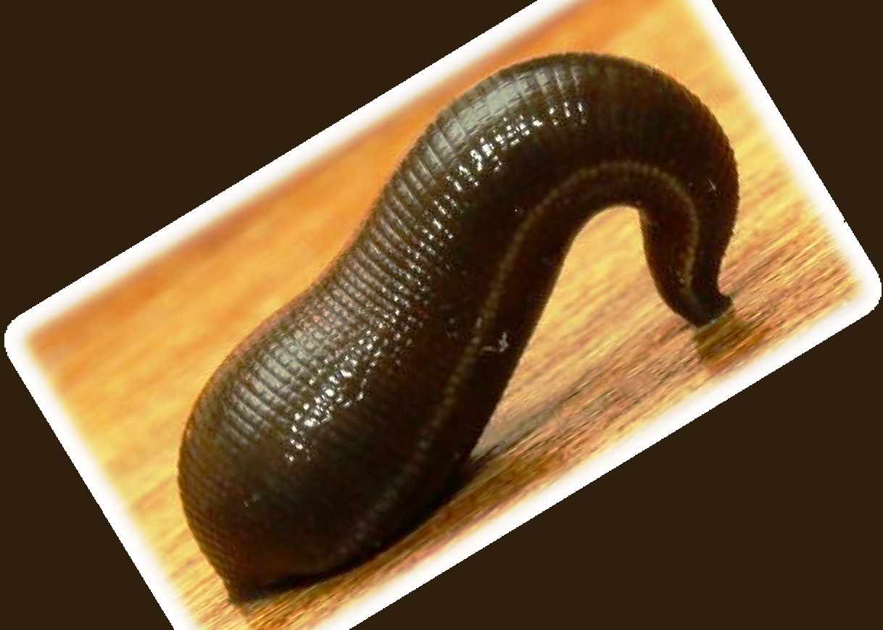
অমেরুদন্ডী(খন্ডযুক্ত)
এদের দেহ অনেকগুলো খন্ডে বিভক্ত থাকে । ।
কেঁচো, জোঁক।

Slide 11
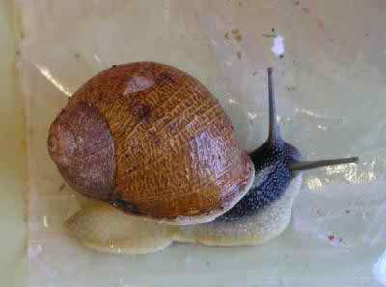
অমেরুদন্ডী(খোলসযুক্ত)
এদের দেহ শক্ত খোলসে আবৃত থাকে।
দেহ খন্ডে বিভক্ত নয়।
মাংসল পা থাকে।
শামুক,ঝিনুক।

Slide 12
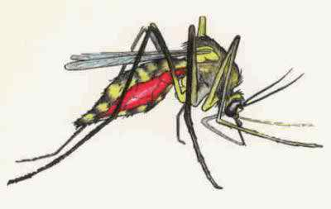
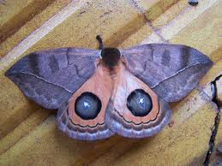
অমেরুদন্ডী(পতঙ্গ)
এদের দেহ তিনটি অংশে বিভক্ত যথাঃ মস্তক, বক্ষ , উদর ।
এদের সন্ধিযুক্ত পা ও পুঞ্জাক্ষি থাকে ।
এদের সংখ্যা সবচেয়ে বেশি।
প্রজাপতি,মশা,মাছি।

Slide 13
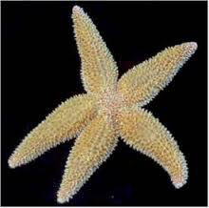
অমেরুদন্ডী(কাঁটাযুক্ত)
এরা সামুদ্রিক প্রাণি ।
এদের ত্বকে কাঁটার মত অংশ থাকে ।
তারা মাছ, সামুদ্রিক শশা।

Slide 14
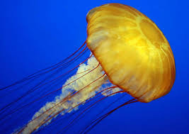
অমেরুদন্ডী(সিলেন্টরন)
এদের দেহে একটি ফাঁপা গহ্বর থাকে ।
এদের দেহে একটি মাত্র ছিদ্র থাকে ।
জেলি মাছ, প্রবাল কীট।

Slide 15
একক কাজ
অমেরুদন্ডী প্রাণি কাকে বলে?

Slide 16
মেরুদন্ডী
এদের পাখনা বা দুই জোড়া পা থাকে ।
এদের মেরুদন্ড আছে।
এদের দেহের ভিতর কঙ্কাল থাকে ।
মানুষ ছাড়া এদের সকলের লেজ থাকে।

Slide 17
মেরুদন্ডী প্রাণির প্রকারভেদ
মেরুদন্ডী প্রাণি
উভচর
পক্ষীকুল
স্তন্যপায়ী
সরীসৃপ
মৎস্যকুল

Slide 18
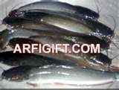
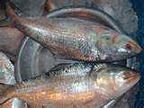
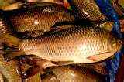
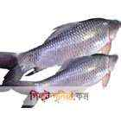
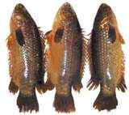
মেরুদণ্ডী প্রাণী

Slide 19
মৎস্যকুলের বৈশিষ্ট্য
অধিকাংশ মাছের আঁইশ আছে, কোন কোন মাছের আঁইশ নেই।
দেহে জোড় ও বেজোড় পাখনা আছে।
ফুলকা আছে, ফুসফুস নেই।

Slide 20
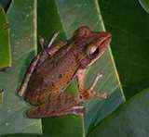
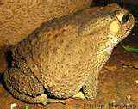
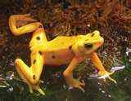
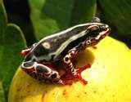
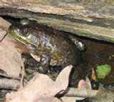
উভচর প্রানি

Slide 21
উভচরের বৈশিষ্ট্য
এদের দেহত্বক আইশবিহীন।
ত্বক নরম ,পাতলা,ভেজা ও গ্রন্থিযুক্ত ।
এরা শীতল রক্তের প্রাণী ।

Slide 22
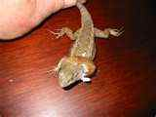
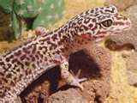
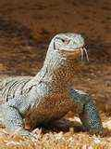
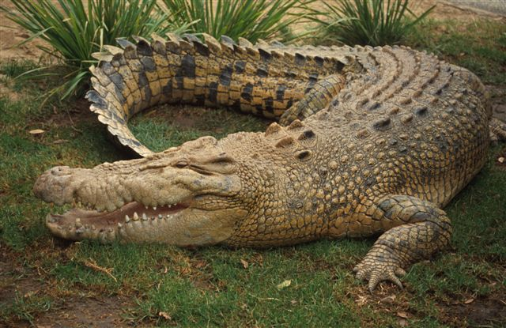
সরিসৃপ

Slide 23
সরীসৃপ প্রাণীর বৈশিষ্ট্য
১। এরা বুকে ভর করে চলে।
২। এদের ত্বক শুষ্ক ও আঁইশ যুক্ত।
৩। চারপায়ে ৫ টি করে নখরযুক্ত আঙ্গুল আছে।

Slide 24
জোড়ায় কাজ
উভচর প্রাণী ও সরীসৃপ প্রাণীর মধ্যে পার্থক্য লিখ।

Slide 25
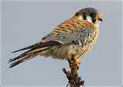
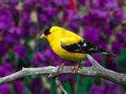
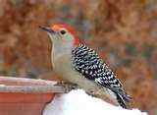
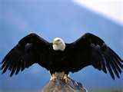
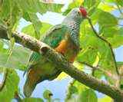

Slide 26
পক্ষিকূলের বৈশিষ্ট্য
দেহ পালকে ঢাকা।
দাঁত নেই, চক্ষু আছে।
উষ্ণ রক্ত বিশিষ্ট প্রাণী।

Slide 27
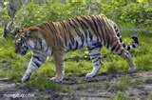
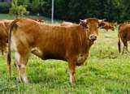
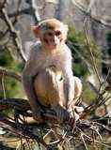

Slide 28
স্তন্যপায়ীর প্রাণীর বৈশিষ্ট্য
দেহ লোমে আবৃত থাকে।
সন্তান প্রসব করে।
শিশু মায়ের দুধ পান করে।
উষ্ণ রক্ত বিশিষ্ট প্রানী।

Slide 29
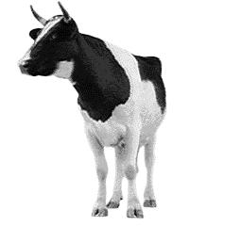
দলীয় কাজ
চিত্রের প্রানীগুলোকে স্তন্যপায়ী প্রাণি বলার কারণ ব্যাখা কর।

Slide 30
মূল্যায়ন
উভচরের একটি উদাহরণ দাও।
সরীসৃপের একটি উদাহরণ দাও।
পাখির একটি উদাহরণ দাও।
ইলিশ মাছ কোন পানিতে বাস করে।

Slide 31
বাড়ীর কাজ
তোমার বাড়ির আশেপাশে দেখা যায় এমন পাঁচটি প্রাণীর নাম ও তাদের তিনটি করে বৈশিষ্ট্য লিখে আনবে।

Slide 32
ধন্যবাদ

